Slide 1
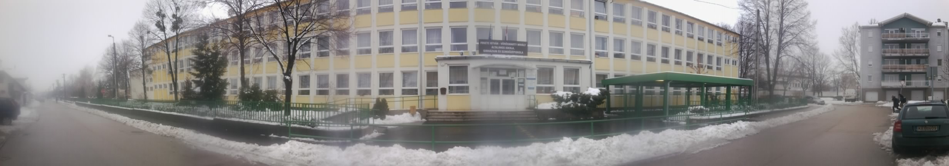
Ökoiskola
Készítette:Horváth Eliza Anna
Felkészítő tanár:Marton Anikó
Iskola neve:Fekete István-Vörösmarty Mihály Általános Iskola Gimnázium és Szakközépiskola
Iskola címe:8400 Ajka Fürst Sándor utca 2.

Slide 2
Vajon miért nem minden iskola Ökoiskola ?

Slide 3
A következő diákon prezentálom mennyi munkával jár ez tanárnak, diáknak, szülőnek is egyaránt.

Slide 4
Hogyan óvod a környezeted ?

Slide 5

Orbán Réka
9.g osztályos tanuló

Slide 6
Miért szereted a te
Ökoiskoládat ?

Slide 7
Pék Evelin
9.g osztályos tanuló.

Slide 8
Iskolánk minden tanév szeptemberében Öko-versenyt hirdet, melynek célja, hogy a diákokat a fenntarthatóságra nevelje. A feladatokért zöld pöttyöt kapnak az osztályok. A pöttygyűjtő akcióban a leglelkesebb osztály Természet Búvár folyóirat előfizetésben és tanulmányi kirándulásban részesül. Az iskola honlapján mindenki megnézheti az osztályok teljesítményét.
10 pötty

Slide 9
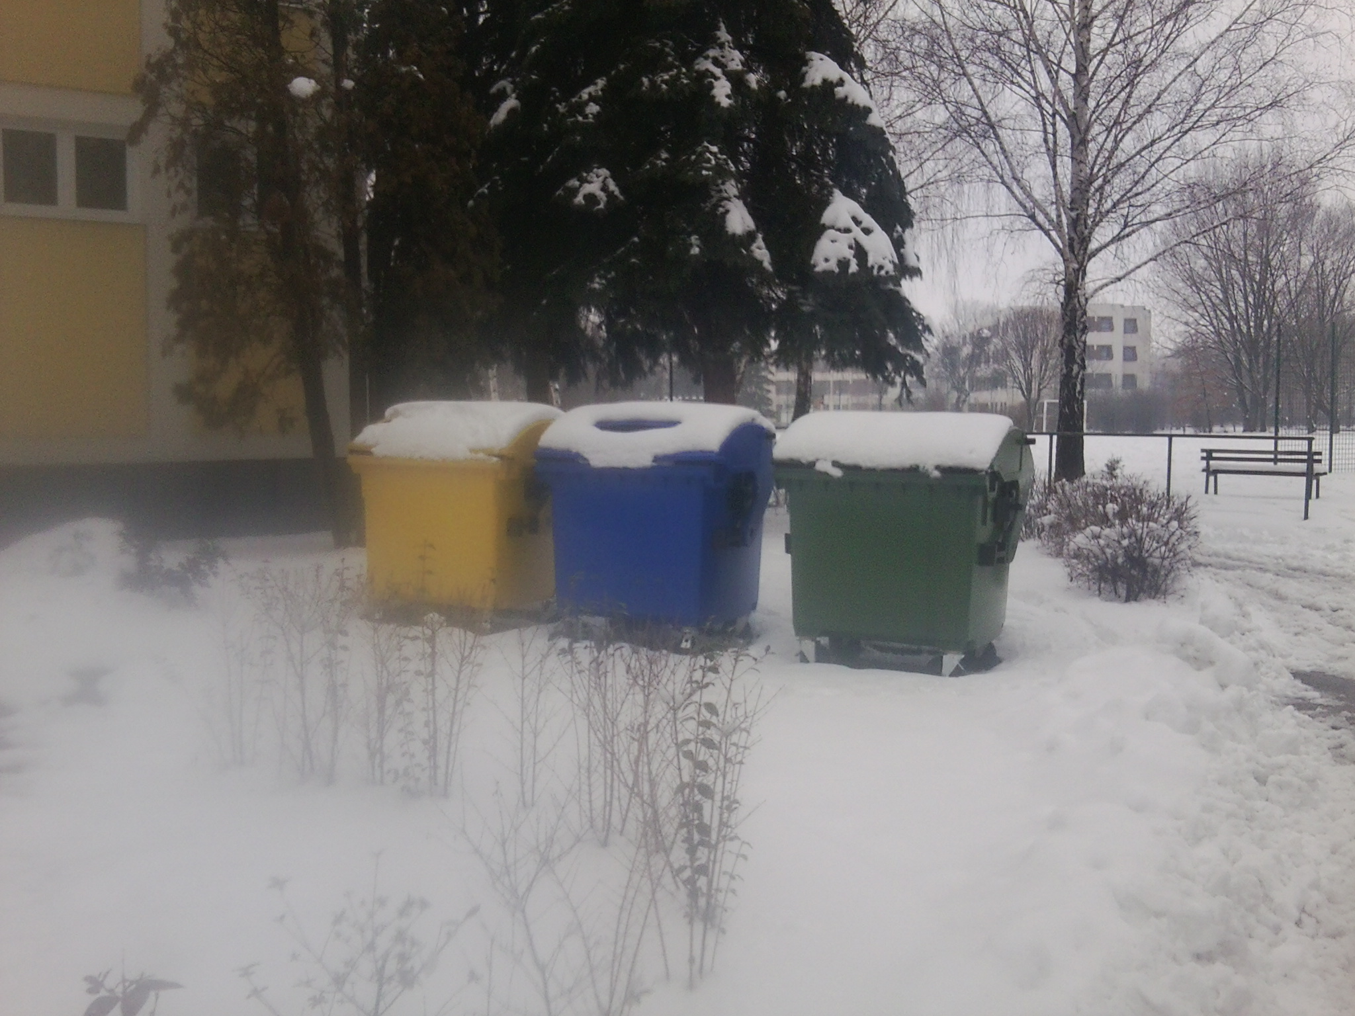
Szelektív kukák
A mi iskolánkban csak úgy mint az udvaron, az osztályokban is vannak szelektív kukák. Külön gyűjtjük a papírokat illetve a pillepalackokat.

Slide 10
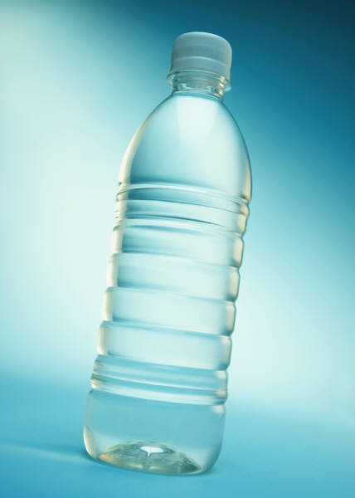
PET palackok és kupakok
100-100 db kupakért vagy palackért 10 pötty jár. Ezeket a gyerekek otthon is gyűjtik, szüleik, rokonság és a barátok bevonásával.

Slide 11
Zöldnapok, projektek
Az osztályok saját szervezésben is tarthatnak projekteket, de segíthetnek szülők is.
Ezek lehetnek tanórákon, délután vagy akár hétvégeken. Alkalmanként 20 pötty adható.

Slide 12
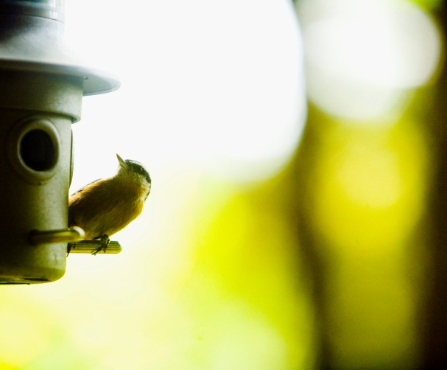
Madáretetők, madarak etetése
Fontos a téli etetés, hiszen ilyenkor kevés élelmet találnak madaraink. Ha az osztályok meg is nevezik a kis kétlábúakat, akkor bónusz pöttyöket kapnak.
(Ezeket a biológia tanárok is jegyzik.
Később jól jöhet a feleléskor.)

Slide 13
Természet Búvár használata
Egy-egy cikk feldolgozásáért 10 pötty jár, ami csoportosan és egyénileg is elvégezhető. Ezt a folyóiratot iskolánk évek óta használja a tanórákon.

Slide 14
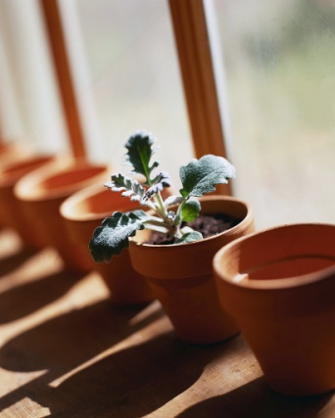
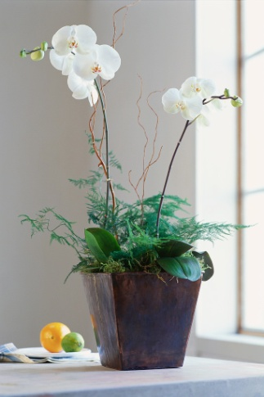
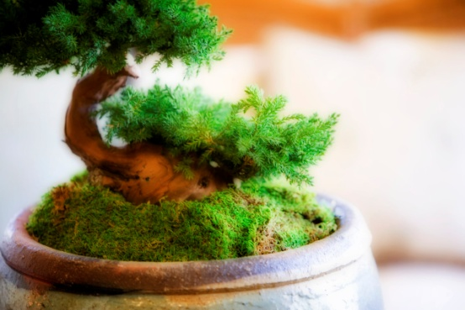
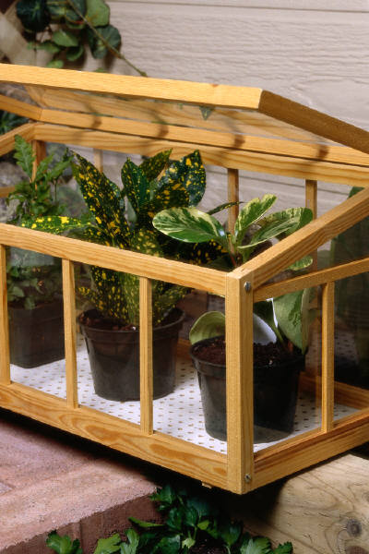
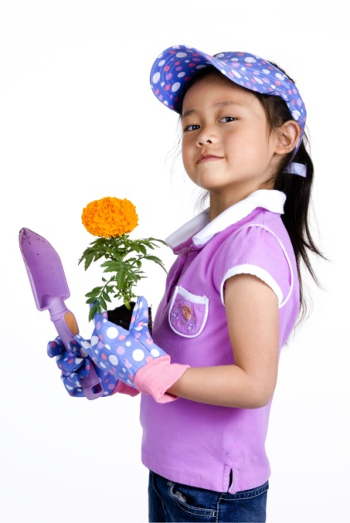
Növények és ápolásuk
Legyen minél több növény az iskolában, termekben és ne felejtsenek el róluk gondoskodni a gyerekek. Ezért 20 pötty jár hetente.

Slide 15
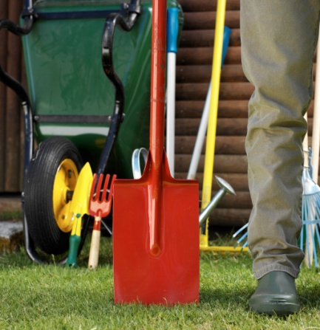
Udvari munkák, takarítás
Havonta az évszaknak megfelelő kerti munka végzéséért (söprés, tereprendezés, sziklakert gyomlálás, virágültetés, hólapátolás, stb.) és az osztályterem takarításáért (ablakpucolás, portörlés, söprés, felmosás) 20 pötty jár.

Slide 16
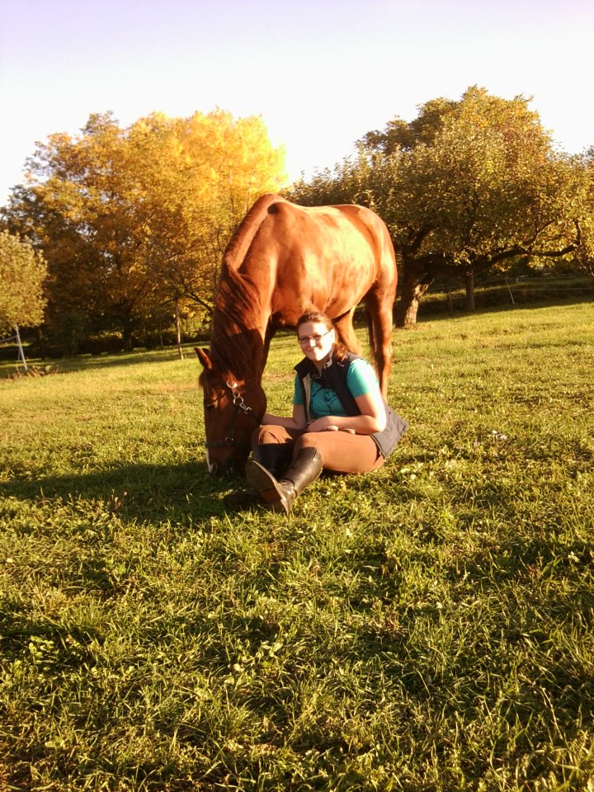
Természetközeli sportok
Minden kiruccanásért 30 pötty jár, ha az egész osztály kirándul vagy túrázik, bónusz pötty, ha az osztályban valaki rendszeresen űz valamilyen zöld sportot (pl.: kerékpározás, túrázás, lovaglás stb.)
Jessyvel a legelőn

Slide 17
Pályázatok, versenyek
A részvételért 10 pötty gazdagítja az osztályt.
Eredményes szereplésért bónusz pötty jár.

Slide 18
Hány pöttyöt lehet gyűjteni a verseny során ?
Bármennyit
Feladatonként 10 pöttyöt
50-150 pötty között

Slide 19

Jól válaszoltál !

Slide 20
Rossz válasz !

Slide 21
Rossz válasz !

Slide 22
Mit nyernek a győztes osztályok ? Kattints a jó válaszra !
    Tapasztalatot és vidám perceket
    Pénzt
    Újságot és kirándulást

Slide 23
Jól válaszoltál !

Slide 24
Rossz válasz !

Slide 25
Rossz válasz !

Slide 26
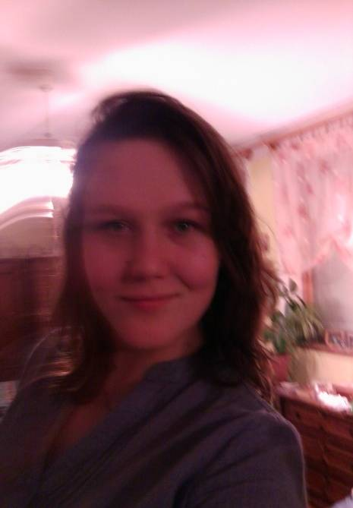
Köszönöm a figyelmet !
Horváth Eliza Anna
9.G

Slide 27
Köszönettel tartozom:
Marton Anikó tanárnőnek,
Herbert Zoltán tanár úrnak,
Anyukámnak,
osztálytársaimnak.
/A felhasznált képek saját készítésűek
vagy
a Microsoft Office részei/

